Slide 1


Тисульский муниципальный округ
«Футбол в валенках»

Slide 2

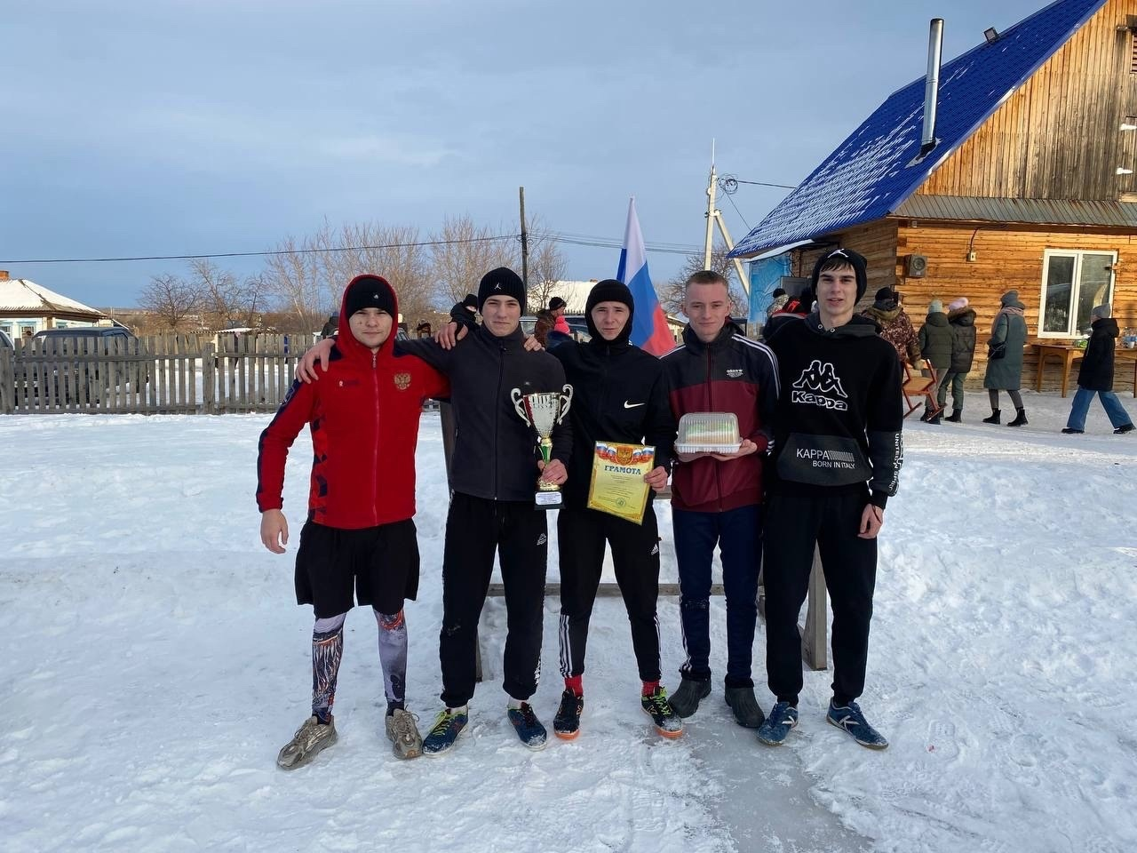
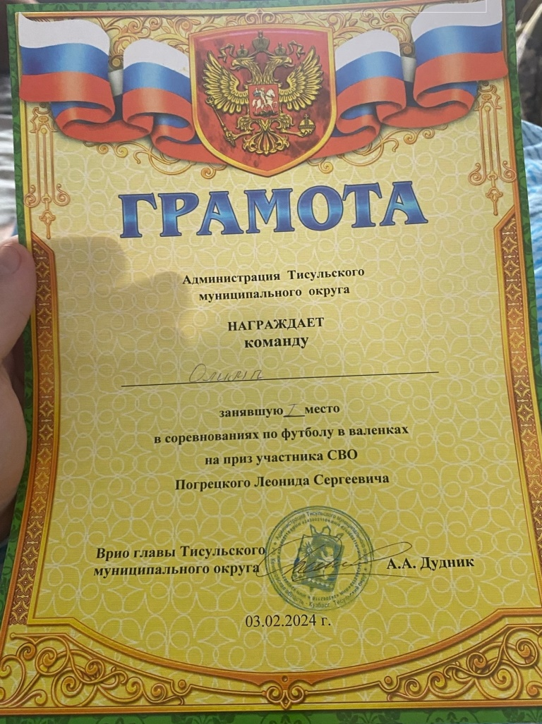
Соревнования «Футбол в валенках»
Победители соревнований 03.02.2024 г.

Slide 3
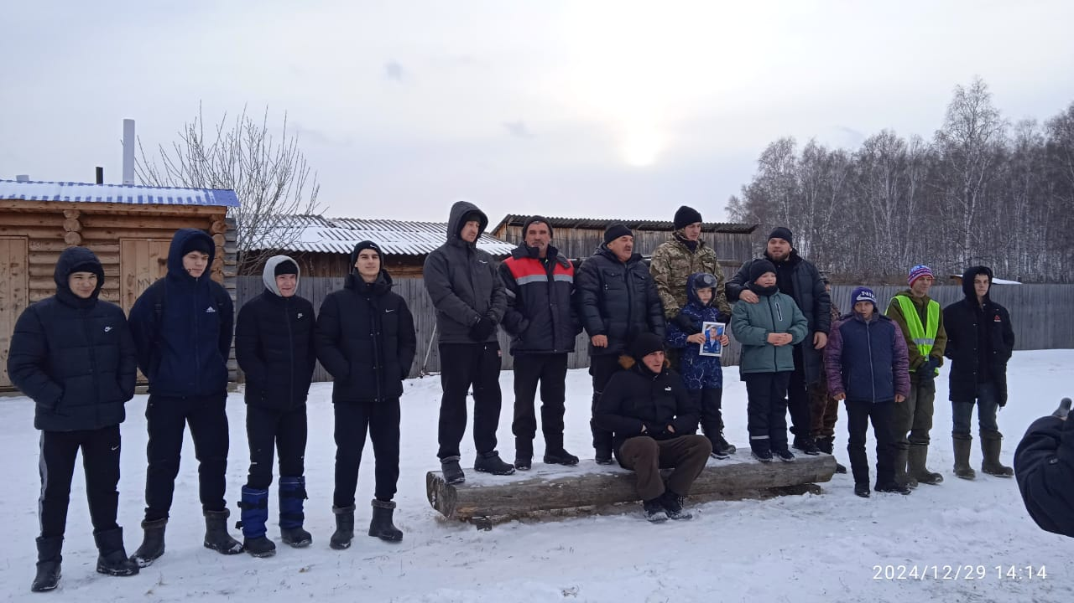
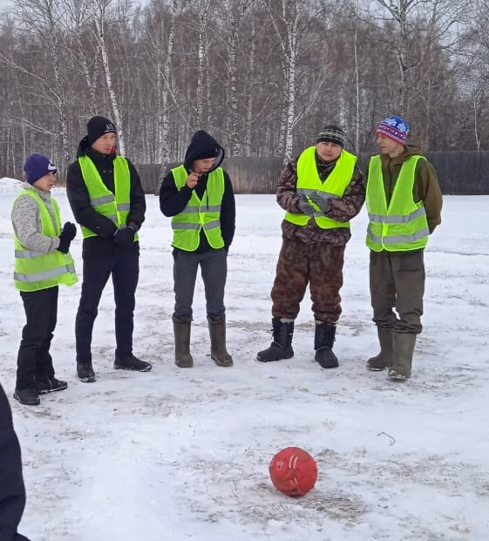
Соревнования «Футбол в валенках»
Открытие соревнований 29.12.2024 г.
Команда Утинского поселения

Slide 4
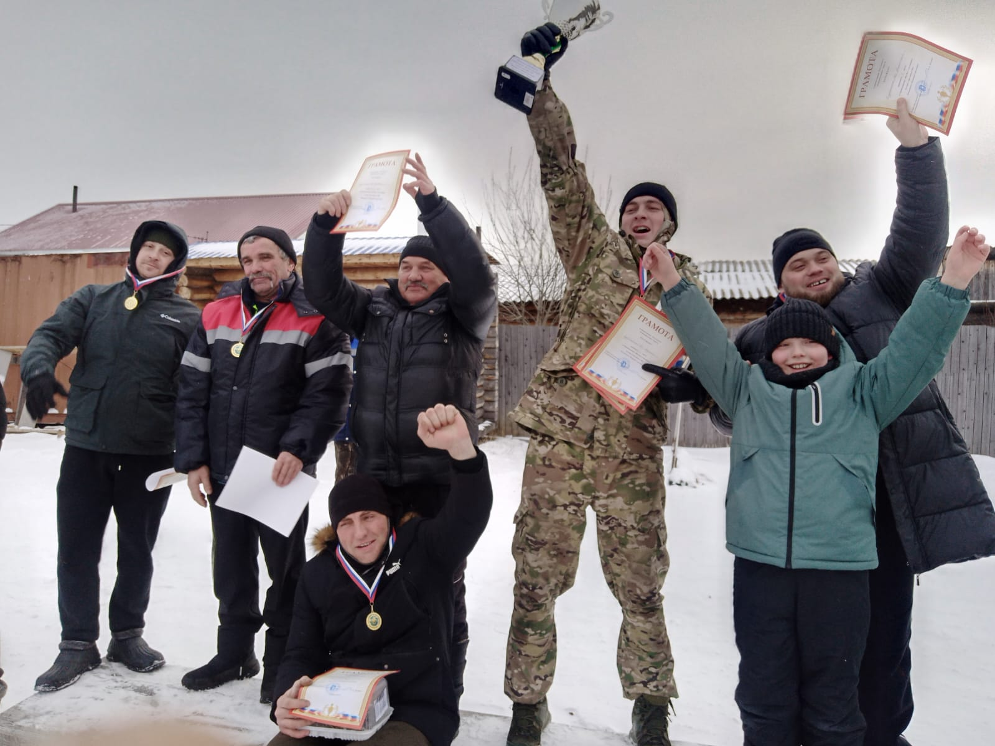
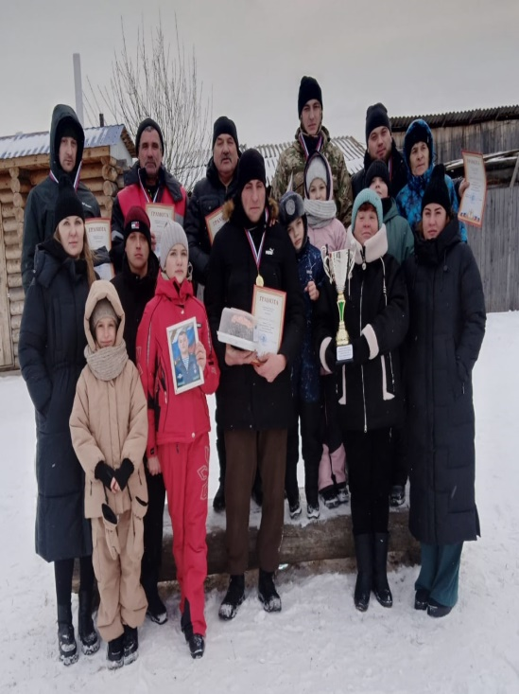
«Футбол в валенках» 2024 год
Победители соревнований на Кубок памяти
участника СВО Погрецкого Л.С
Семья Курбангалеевых-Погрецких

Slide 5
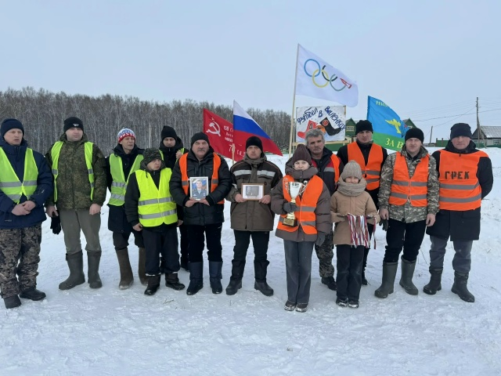
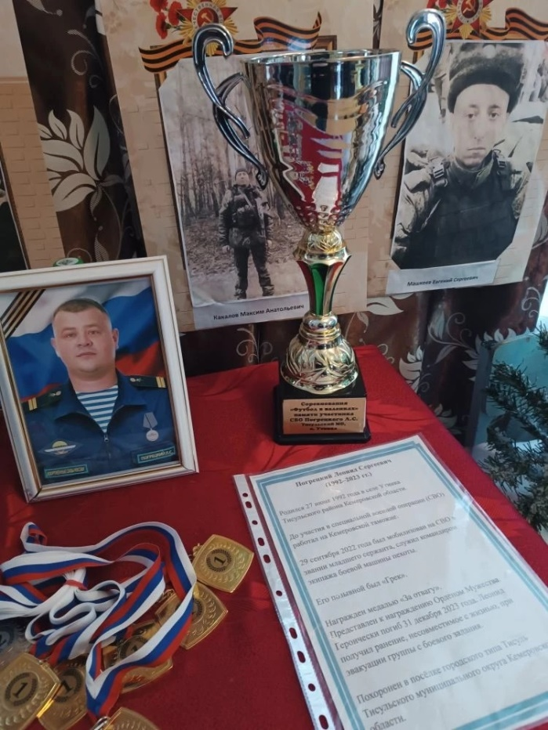
«Футбол в валенках»
Победители соревнований 2025 года
Кубок Погрецкого Л.С.

Slide 6
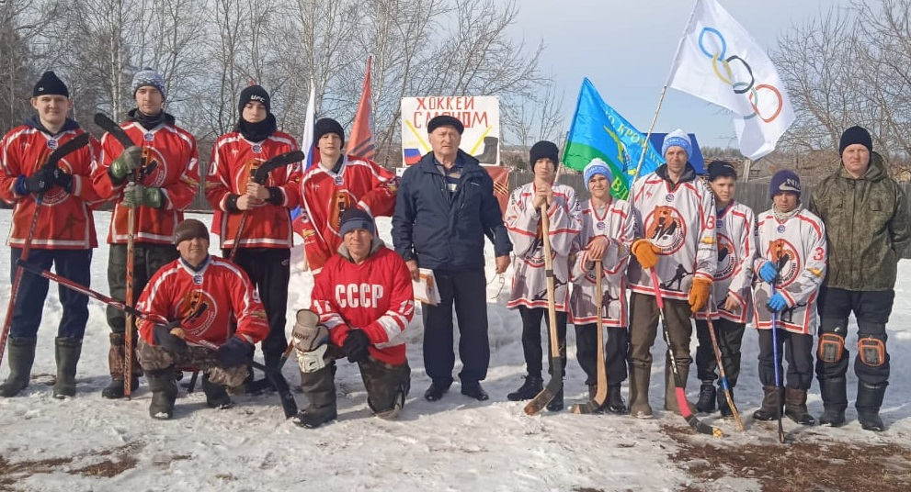
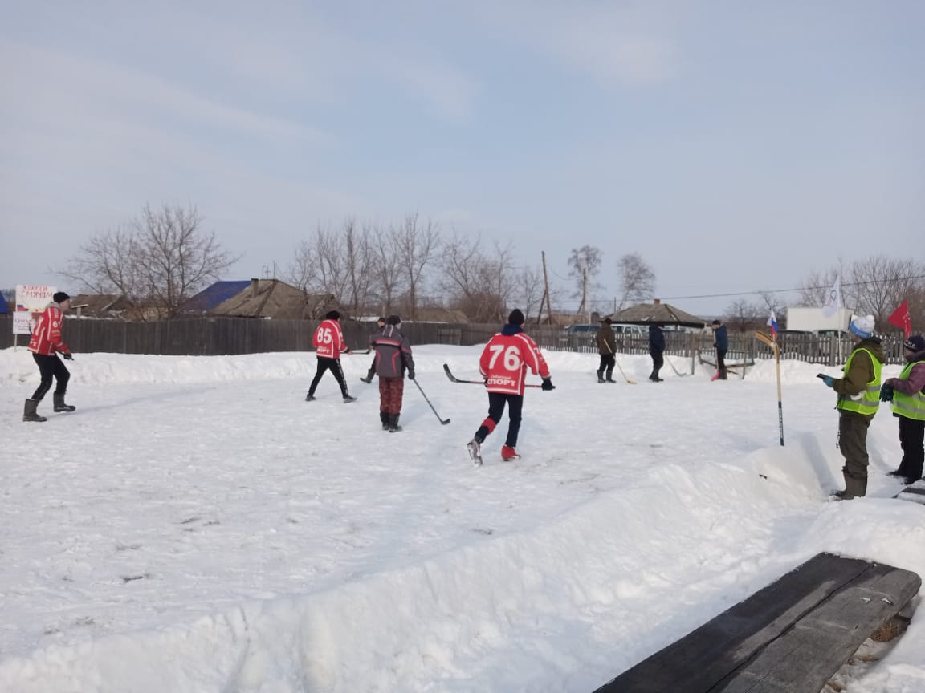
«Хоккей с мячом на валенках»
Товарищеская встреча команд
п.Утинка и п.Комсомольск
15 марта 2025 года

